Slide 1
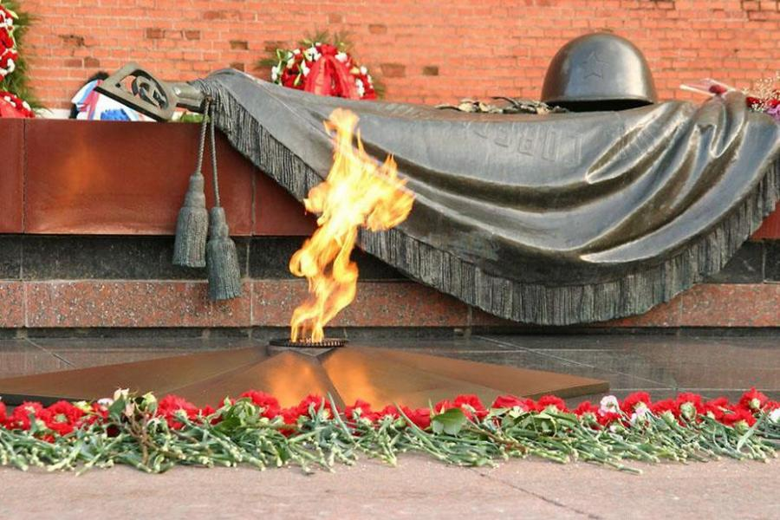
Классный час на тему
«Могила неизвестному солдату»
Учитель начальных классов
МОУ СОШ № 53 г. Сочи
Ивженко М.О.

Slide 3
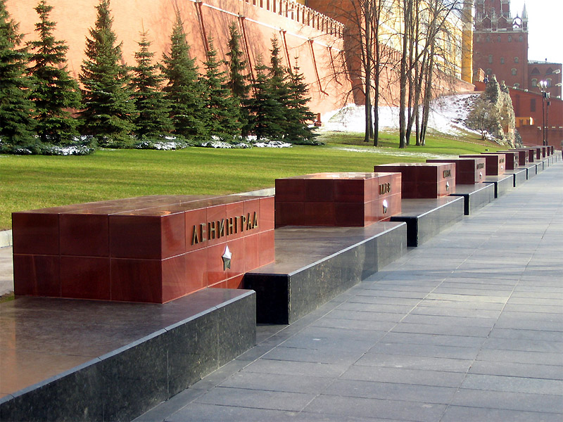

Slide 5
Вечная память нашим ГЕРОЯМ!

Slide 6
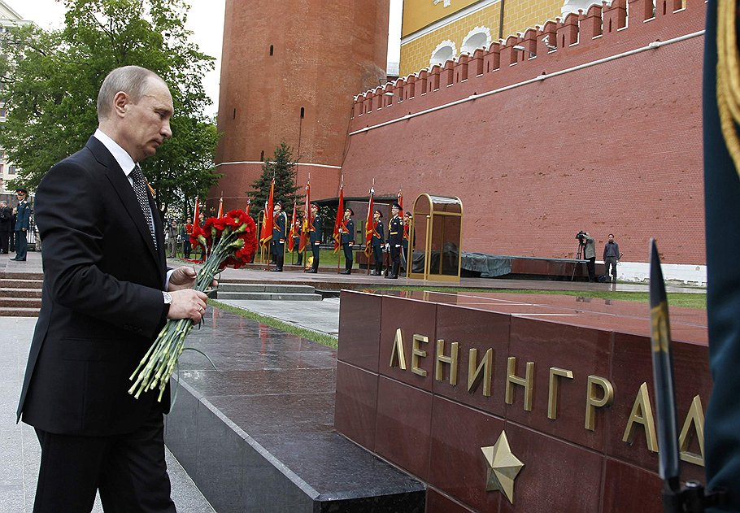

Slide 7
